Slide 1
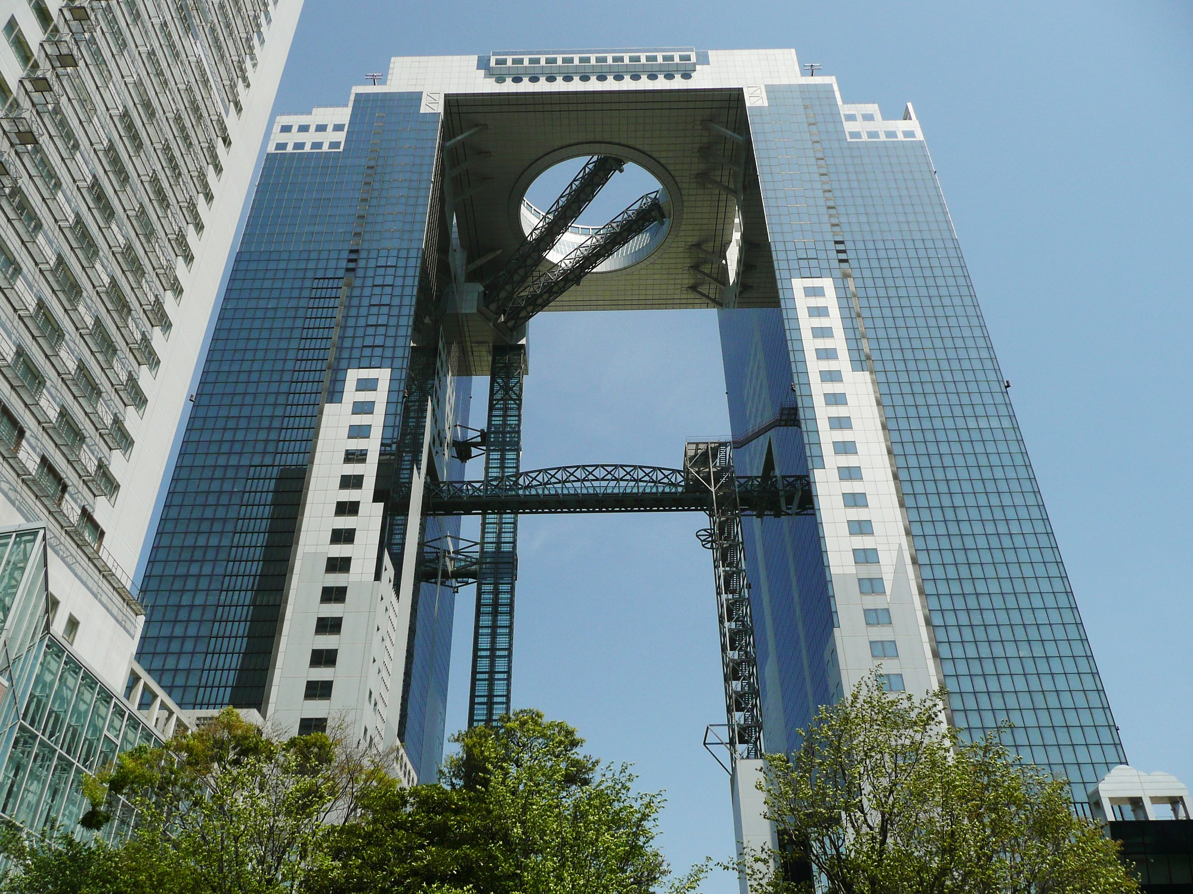
SADP
2013 10-11

